Slide 1
حل مسایل فصل دوم

Slide 2
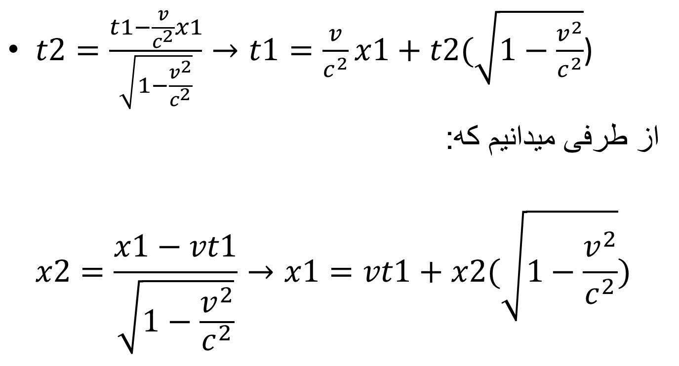
مسیله شماره هفت
$t2=\frac{t1−\frac{v}{c^{2}}x1}{\sqrt{1−\frac{v^{2}}{c^{2}}}}→t1=\frac{v}{c^{2}}x1+t2(\sqrt{1−\frac{v^{2}}{c^{2}}}$)
از طرفی میدانیم که:
$$x2=\frac{x1−vt1}{\sqrt{1−\frac{v^{2}}{c^{2}}}}→x1=vt1+x2(\sqrt{1−\frac{v^{2}}{c^{2}}})$$

Slide 3
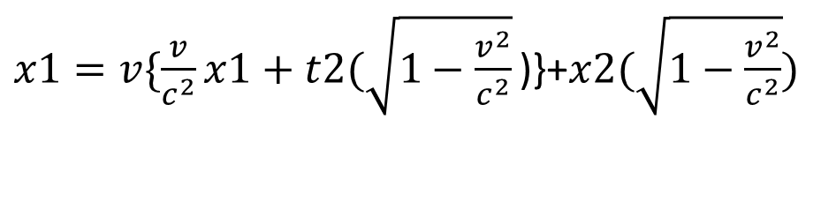

از رابطه بالا t1را در رابطه دوم جایگذاری میکنیم و داریم
$x1=v\{\frac{v}{c^{2}}x1+t2(\sqrt{1−\frac{v^{2}}{c^{2}}}\text{)}\text{\}}$+$x2(\sqrt{1−\frac{v^{2}}{c^{2}}})$
با ساده کردن به رابطه زیر میرسیم
$$x1=\frac{x2+vt2}{\sqrt{1−\frac{v^{2}}{c^{2}}}}$$
نتیجه: کافی است vرا به –v تبدیل کنیم.

Slide 4
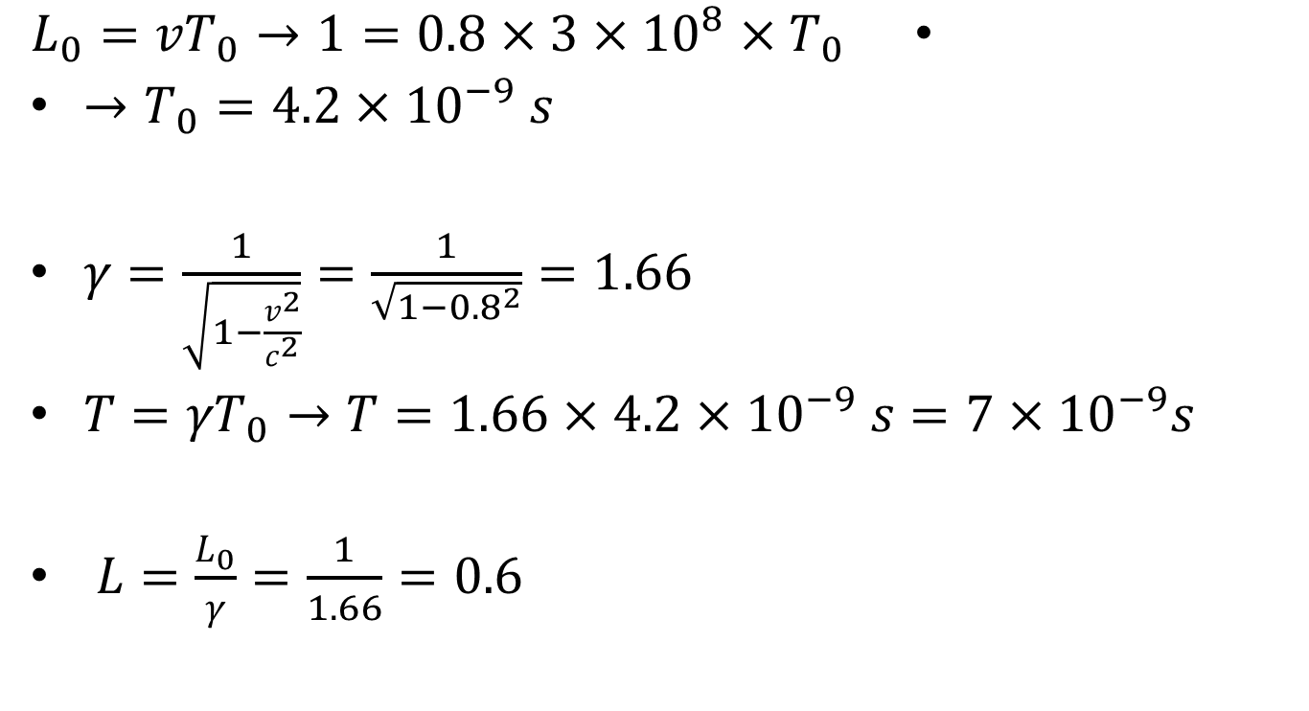
مسیله هشت
$L_{0}=vT_{0}→1=0.8×3×{10}^{8}×T_{0 }$
$→T_{0}=4.2×{10}^{−9} s$
$γ=\frac{1}{\sqrt{1−\frac{v^{2}}{c^{2}}}}=\frac{1}{\sqrt{1−{0.8}^{2}}}=1.66$
$T=γT_{0}→T=1.66×4.2×{10}^{−9} s=7×{10}^{−9}s$
$L=\frac{L_{0}}{γ}=\frac{1}{1.66}=0.6$

Slide 5
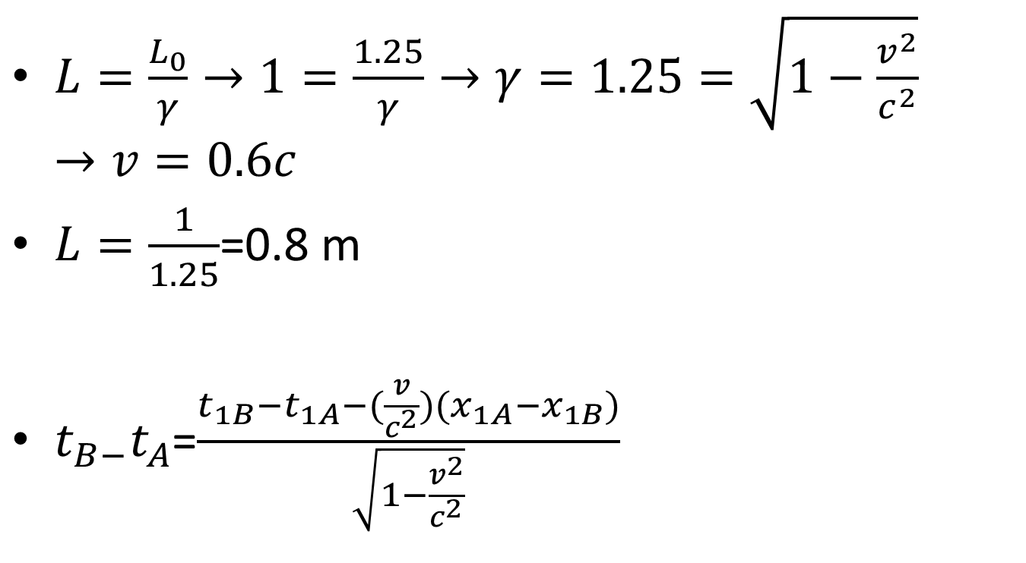
مسیله دوازده
$L=\frac{L_{0}}{γ}→1=\frac{1.25}{γ}→γ=1.25=\sqrt{1−\frac{v^{2}}{c^{2}}}→v=0.6c$
$L=\frac{1}{1.25}$=0.8 m
$t_{B−}t_{A}$=$\frac{t_{1B}−t_{1A}−(\frac{v}{c^{2}})(x_{1A}−x_{1B})}{\sqrt{1−\frac{v^{2}}{c^{2}}}}$

Slide 6
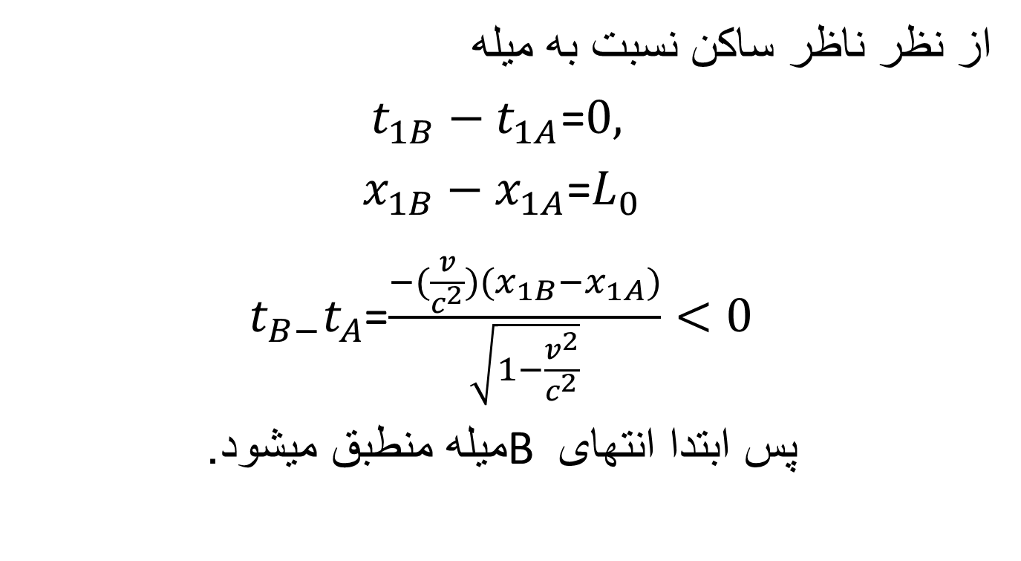
از نظر ناظر ساکن نسبت به میله
$t_{1B}−t_{1A}$=$0,$
$x_{1B}−x_{1A}$=$L_{0}$
$t_{B−}t_{A}$=$\frac{−(\frac{v}{c^{2}})(x_{1B}−x_{1A})}{\sqrt{1−\frac{v^{2}}{c^{2}}}}<0$
پس ابتدا انتهای B میله منطبق میشود.

Slide 7
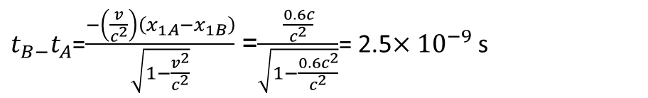
$t_{B−}t_{A}$=$\frac{−\left(\frac{v}{c^{2}}\right)\left(x_{1A}−x_{1B}\right)}{\sqrt{1−\frac{v^{2}}{c^{2}}}}$ =$\frac{\frac{0.6c}{c^{2}}}{\sqrt{1−\frac{{0.6c}^{2}}{c^{2}}}}$= 2.5$×{10}^{−9}$ s

Slide 8

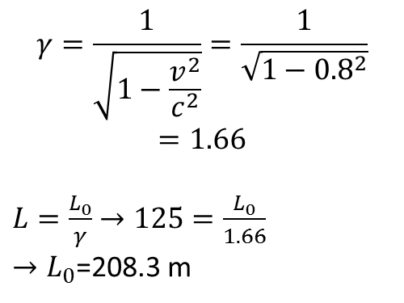
مسیله بیست و دو
$$γ=\frac{1}{\sqrt{1−\frac{v^{2}}{c^{2}}}}=\frac{1}{\sqrt{1−{0.8}^{2}}}=1.66$$
$L=\frac{L_{0}}{γ}$ $→125=\frac{L_{0}}{1.66}→L_{0}$=208.3 m
$L=125=3×{10}^{8}×T →T=5.2×{10}^{−7}$s

Slide 9

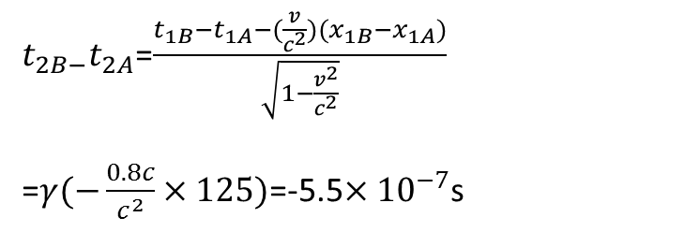


$t_{2B−}t_{2A}$=$\frac{t_{1B}−t_{1A}−(\frac{v}{c^{2}})(x_{1B}−x_{1A})}{\sqrt{1−\frac{v^{2}}{c^{2}}}}$
=$γ(−\frac{0.8c}{c^{2}}×125)$=-5.5$×{10}^{−7}$s
$L=\frac{L_{0}}{γ}$=$\frac{125}{1.66}$=75 m
$$t_{2B−}t_{2A}<0$$
$$→$$
پس انتهای قطار در ابتدا منطیق می شود

Slide 10

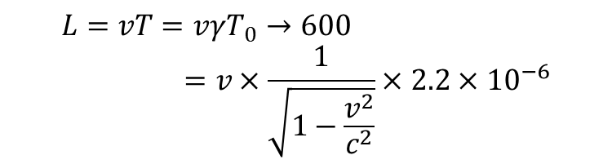
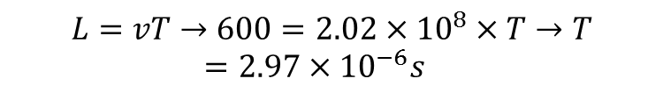
مسیله بیست و هشت
$$L=vT=vγT_{0}→600=v×\frac{1}{\sqrt{1−\frac{v^{2}}{c^{2}}}}×2.2×{10}^{−6}$$
$$→v=2.02×{10}^{8} m/s$$
$$L=vT→600=2.02×{10}^{8}×T→T=2.97×{10}^{−6}s$$

Slide 11
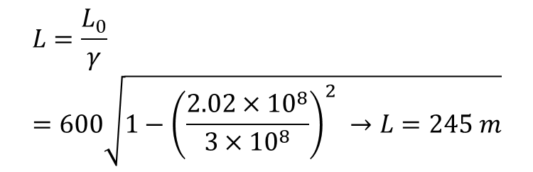
$$L=\frac{L_{0}}{γ}=600\sqrt{1−{\left(\frac{2.02×{10}^{8}}{3×{10}^{8}}\right)}^{2} →L=245 m}$$

